Slide 1
Klasifikacija ljudskih aktivnosti u pametnim satovima
Projekat iz predmeta Digitalno procesiranje signala
Student/ica: Amina Hromić
Profesor/ica: V. prof. dr Amila Akagić
Sarajevo, juni 2023.

Slide 2
Faze izgradnje modela
Prikupljanje podataka | 30 ljudi između 19 i 48 godina; uređaj Samsung Galaxy S II; frekvencija = 50 Hz; 6 aktivnosti; train i test podaci
Pretprocesiranje podataka | primjena filtera; provjera nultih i duplih vrijednosti; provjera ispravnosti podataka
Analiza podataka | identifikacija oblika distribucije za različite aktivnosti; vizualizacija utrošenog vremena
Treniranje i testiranje modela | upoređivanje rezultata iz train i test foldera
Primjena klasifikatora | logistička regresija: SVM; LDA; RFA; DTA
Analiza i upoređivanje različitih modela | Tačnost (accuracy); confusion matrice

Slide 3
01
Prikupljanje podataka

Slide 4
01
02
03
04
30 ljudi, starosne dobi između 19 i 48 godina
6 različitih aktivnosti: hodanje, hodanje uz stepenice, hodanje niz stepenice, sjedenje, stajanje i ležanje.
signali žiroskopa i akcelerometra Samsung Galaxy S II uređaja, po x, y i z osi, frekvencija uzorkovanja od 50 Hz.
low-pass Butterworth filter sa cutoff frekvencijom od 20Hz za eliminaciju smetnji, podaci analizirani u prozorima od 2.56 sekundi.
05
06
podaci s akcelerometra podijeljeni u dvije skupine: gravitacione komponente i komponente kretanja tijela
70 % train, 30 % test – 21 osoba treniranje, 9 osoba testiranje

Slide 5
Pretprocesiranje podataka
02

Slide 6
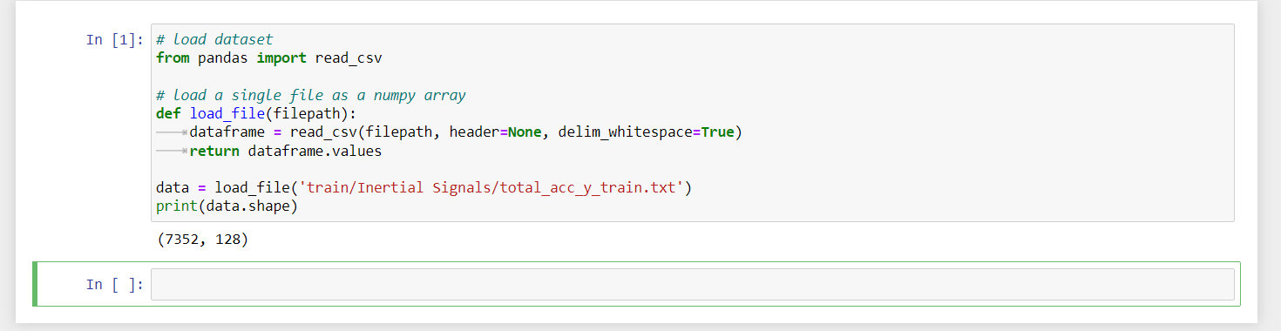
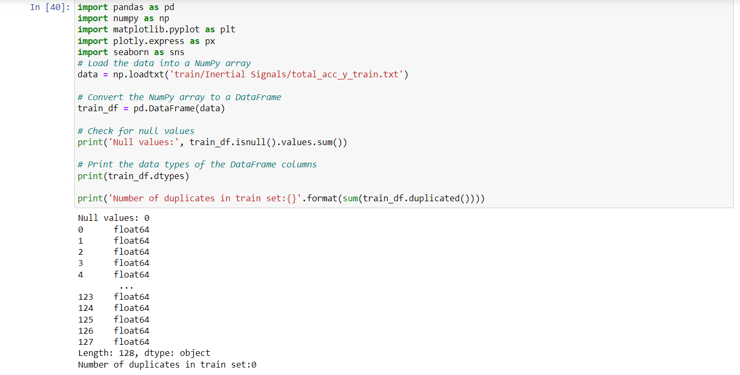
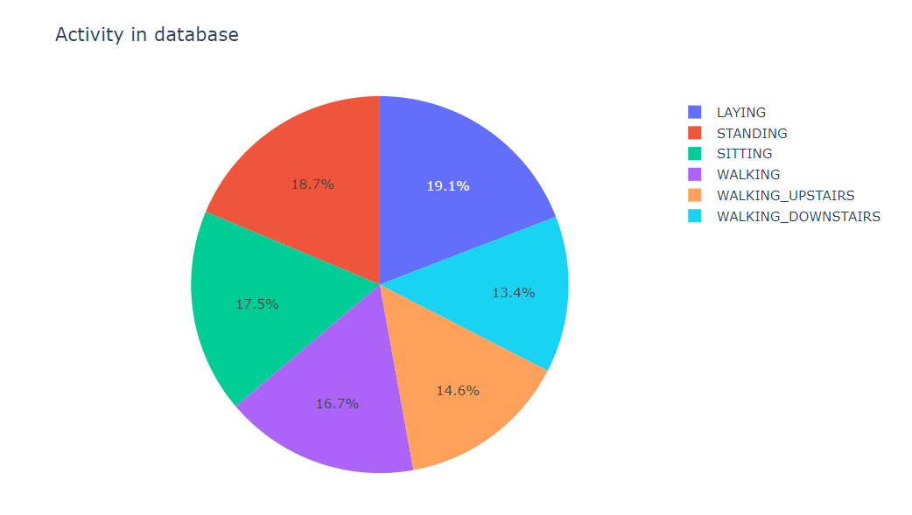
Učitavanje podataka
Provjera null i duplih vrijednosti
Prikaz aktivnosti

Slide 7
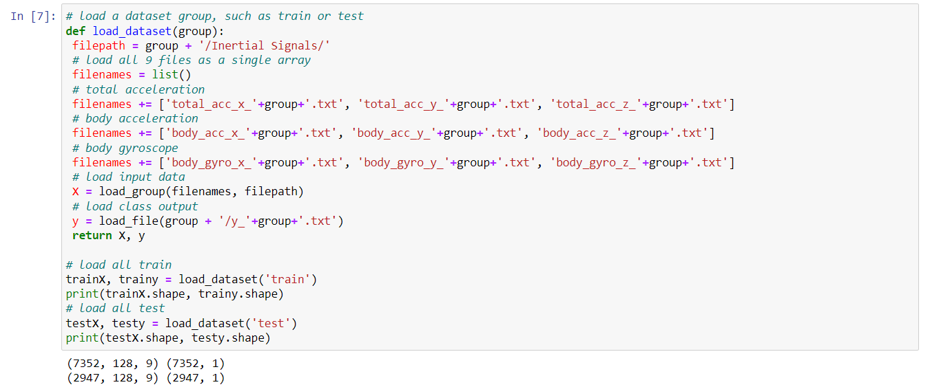
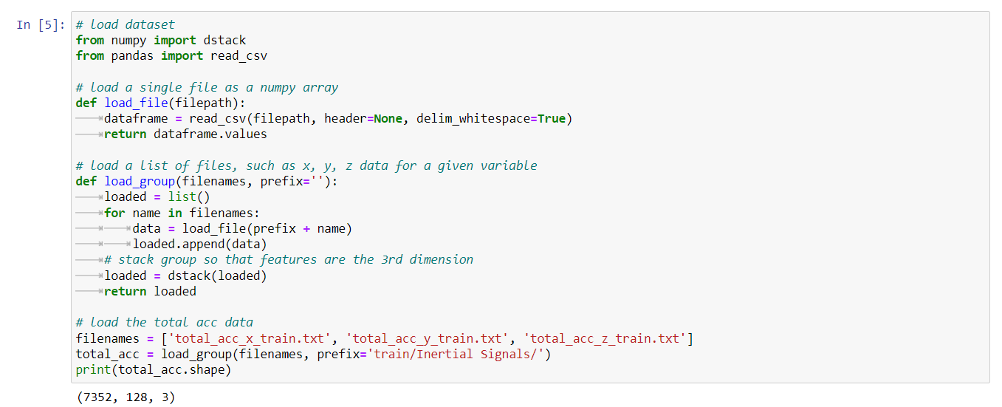
Grupisanje podataka

Slide 8
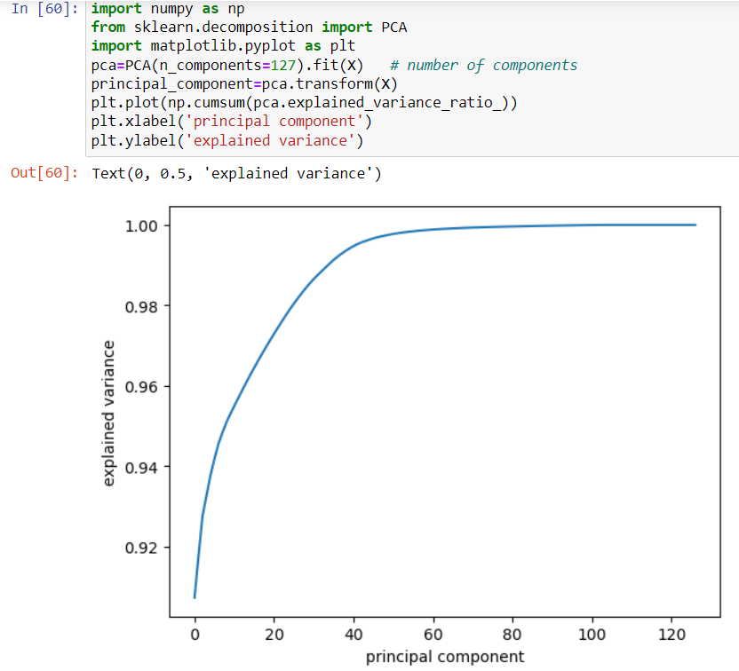
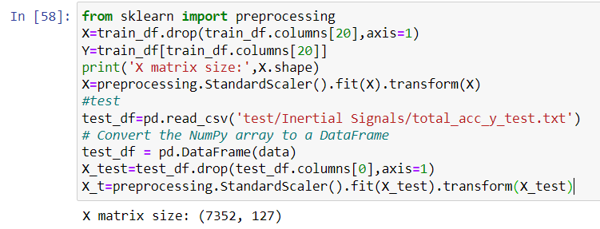
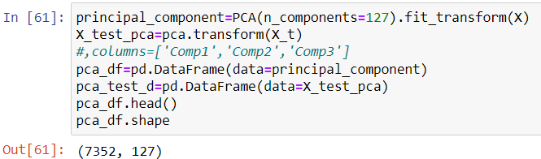
Redukcija dimenzionalnosti

Slide 9
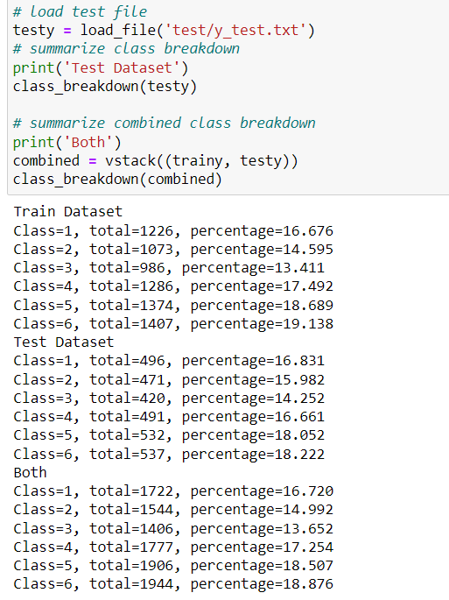
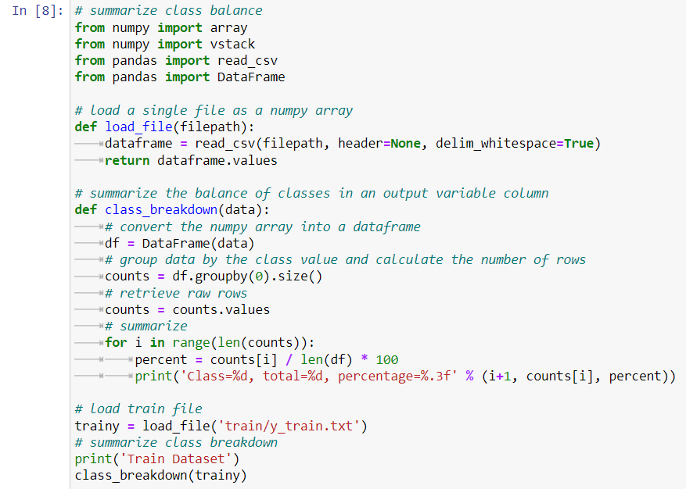
Provjera ispravnosti podataka

Slide 10
03
Analiza podataka i kreiranje modela

Slide 11
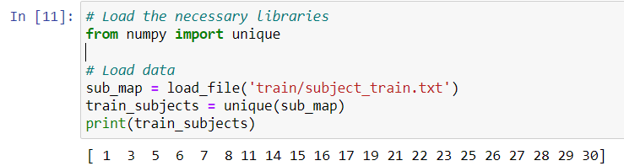
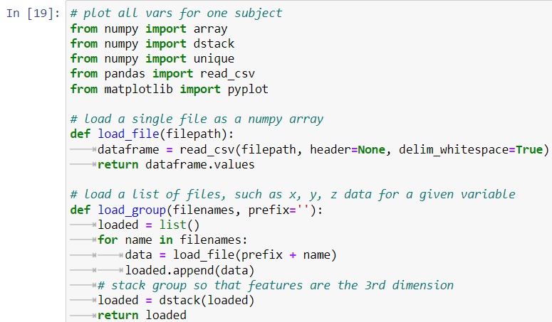
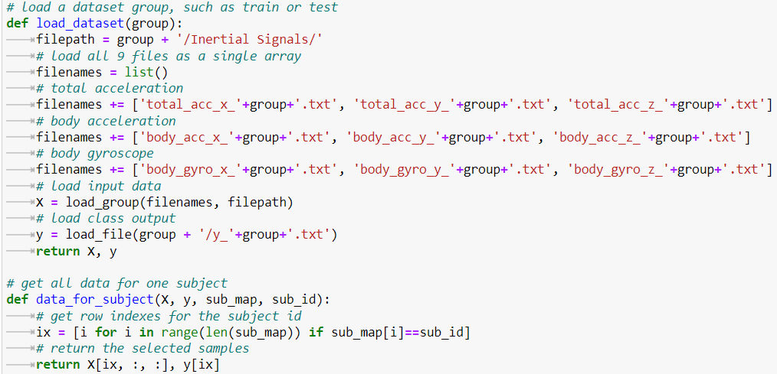
Učitavanje i grafički prikaz podataka žiroskopa i akceleratora

Slide 12
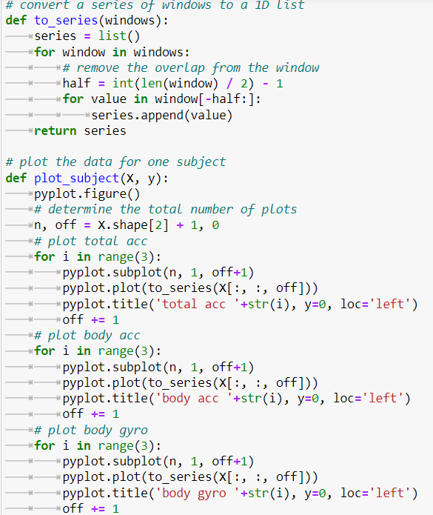
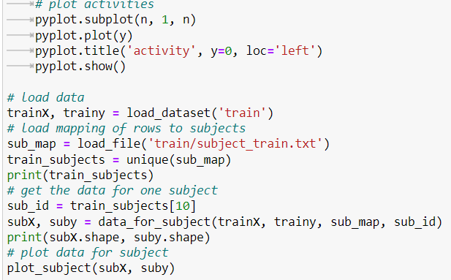
Učitavanje i grafički prikaz podataka žiroskopa i akceleratora

Slide 13
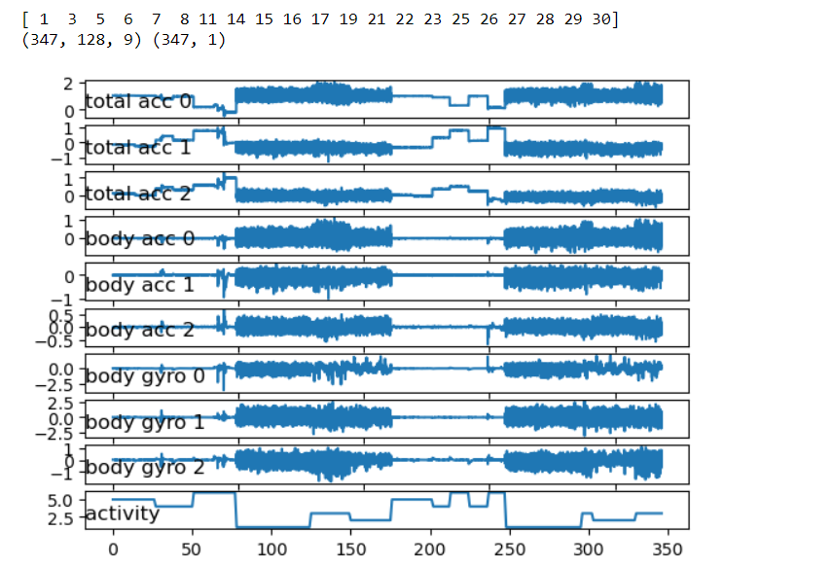
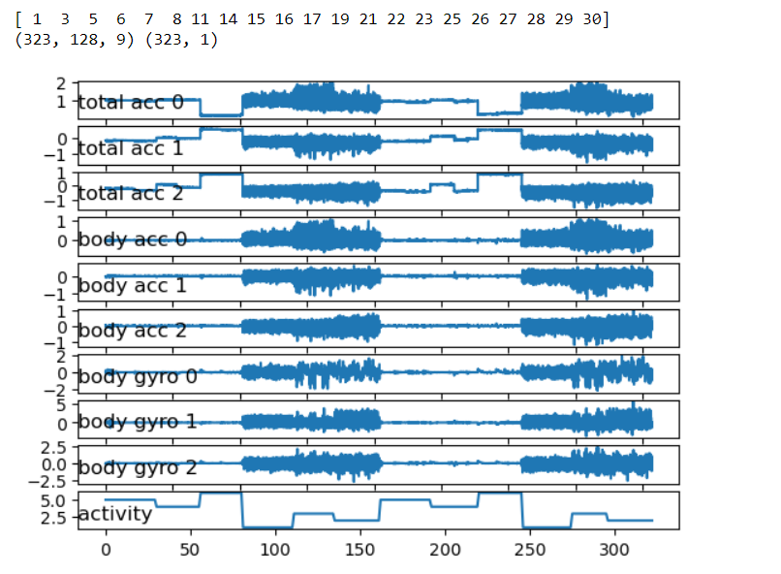
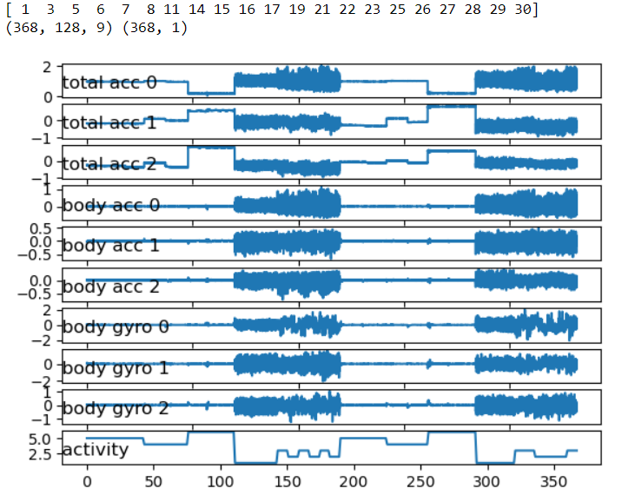
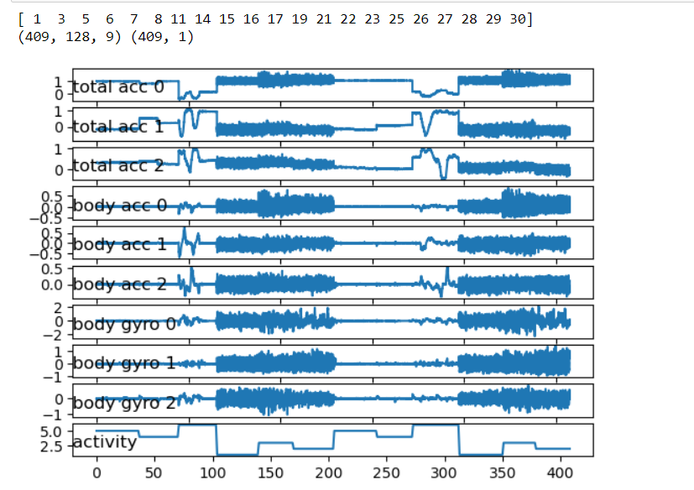
Učitavanje i grafički prikaz podataka žiroskopa i akceleratora
Subjekt 0
Subjekt 7
Subjekt 10
Subjekt 15

Slide 14
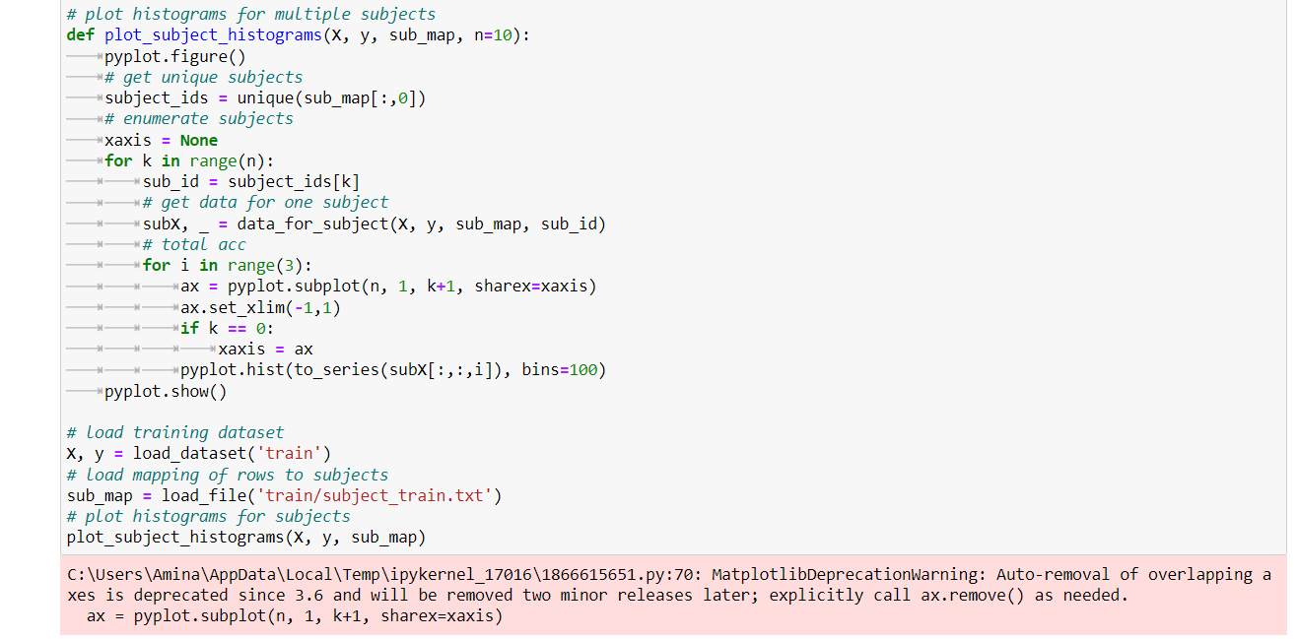
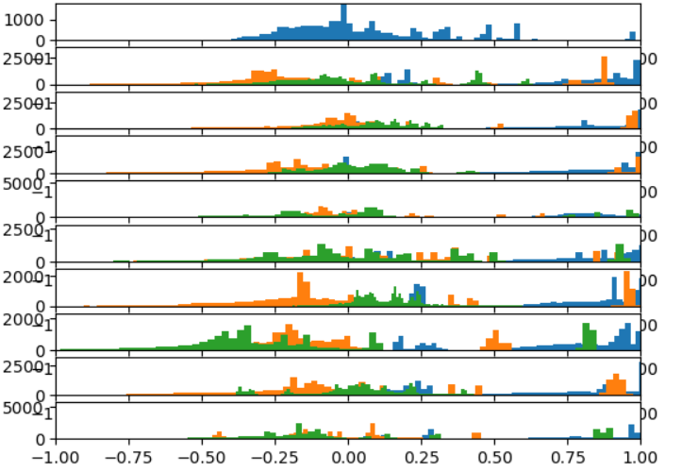
Učitavanje i grafički prikaz podataka žiroskopa i akceleratora
Ukupno ubrzanje

Slide 15
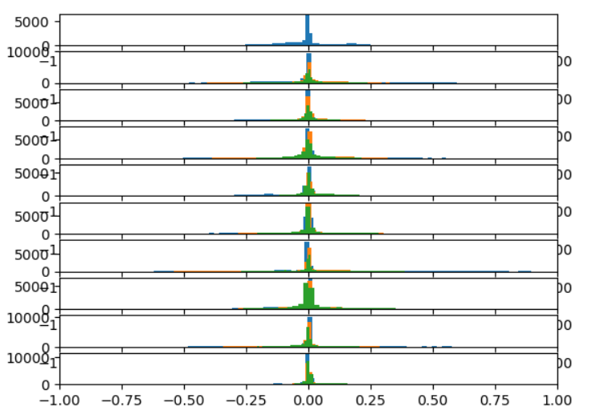
Učitavanje i grafički prikaz podataka žiroskopa i akceleratora
pyplot.hist(to_series(subX[:,:,3+i]), bins=100)
Ubrzanje tijela

Slide 16
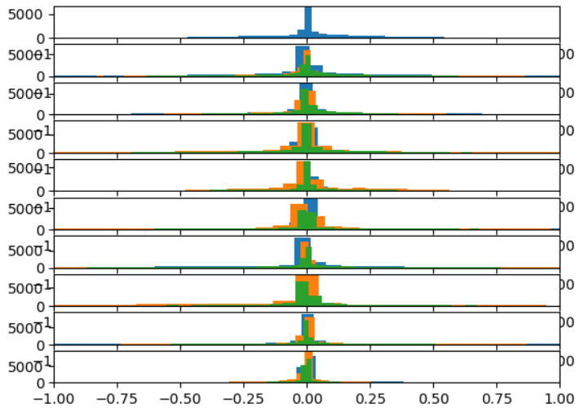
Učitavanje i grafički prikaz podataka žiroskopa i akceleratora
pyplot.hist(to_series(subX[:,:,6+i]), bins=100)
Pozicija tijela

Slide 17
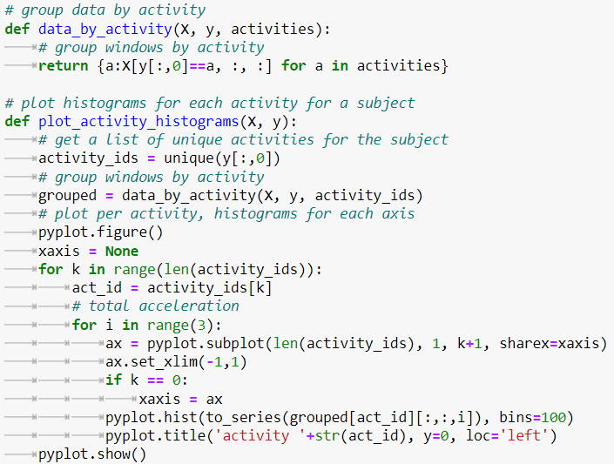
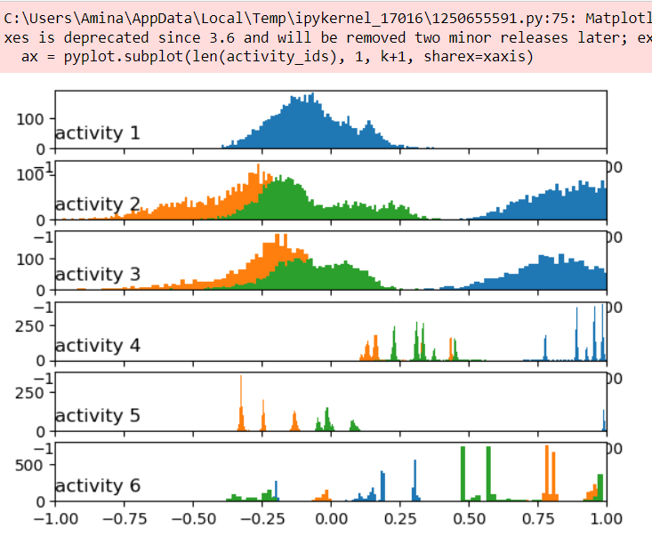
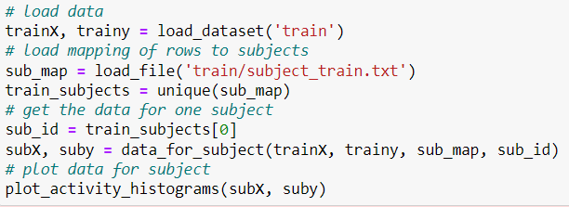
Učitavanje i grafički prikaz podataka žiroskopa i akceleratora
Prikaz ukupnog ubrzanja po aktivnosti

Slide 18
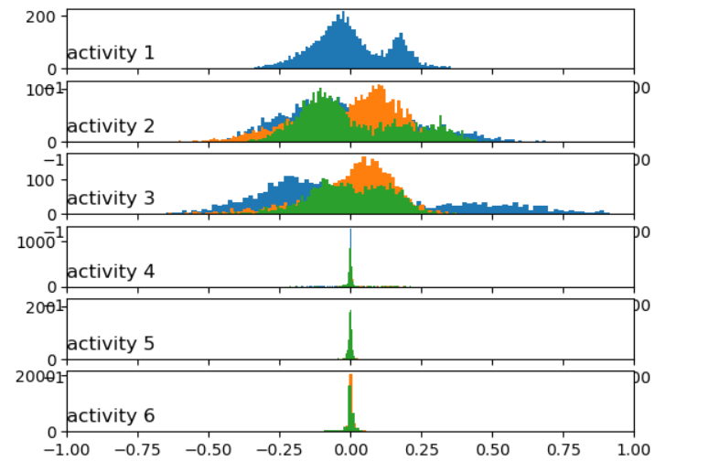
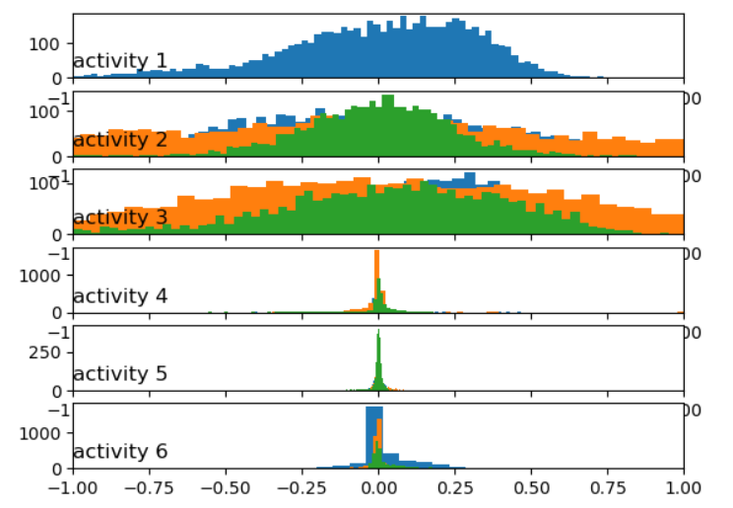
Učitavanje i grafički prikaz podataka žiroskopa i akceleratora
Prikaz ubrzanja tijela po aktivnosti
Prikaz položaja tijela po aktivnosti

Slide 19
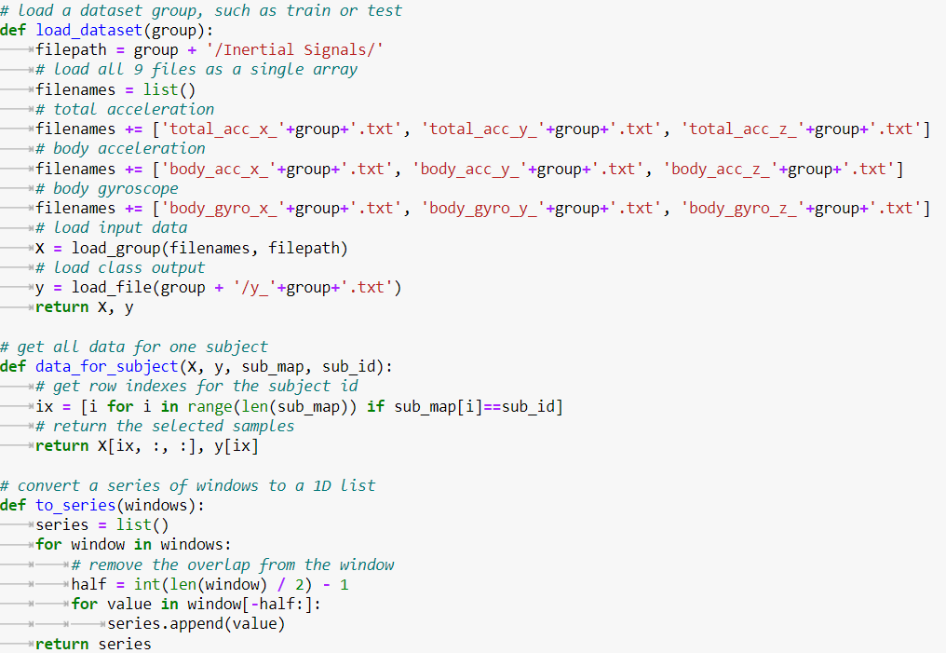
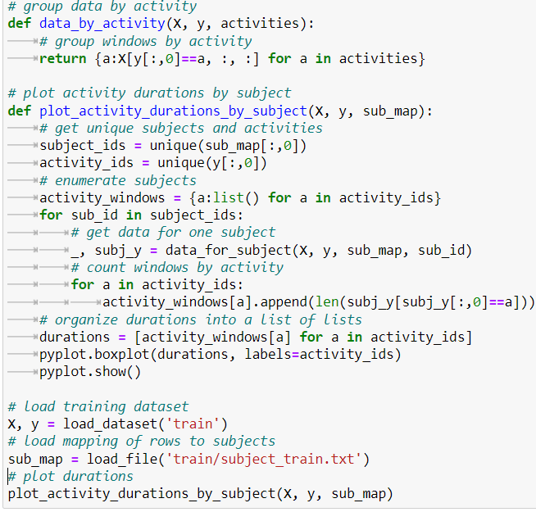
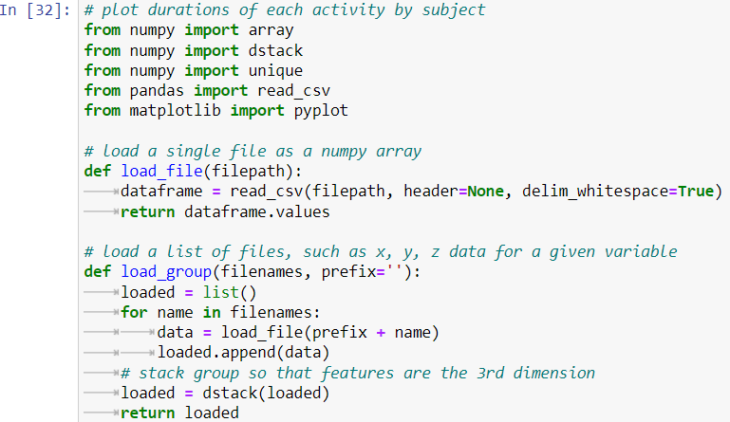
Grafički prikaz vremenskog trajanja aktivnosti

Slide 20
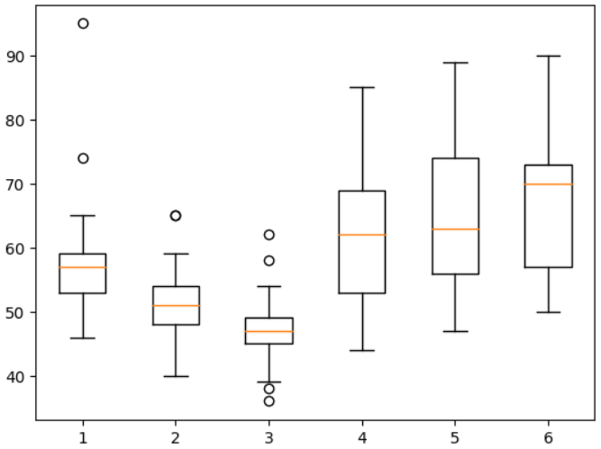
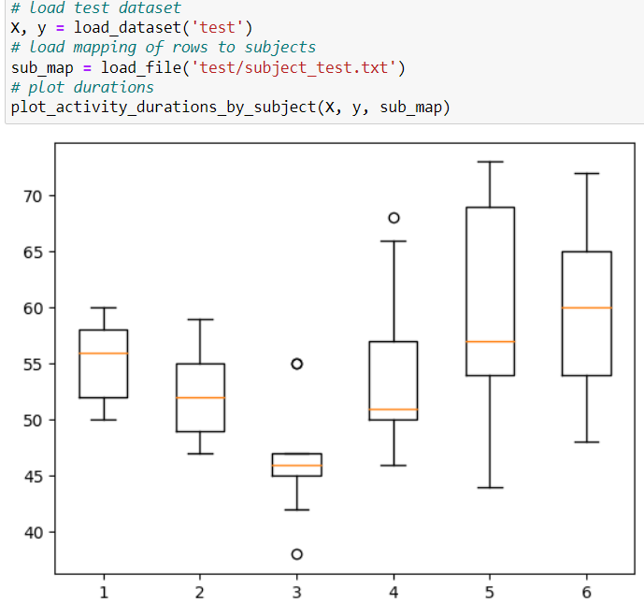
Grafički prikaz vremenskog trajanja aktivnosti
Train podaci
Test podaci

Slide 21
Klasifikatori i testiranje modela
04

Slide 22
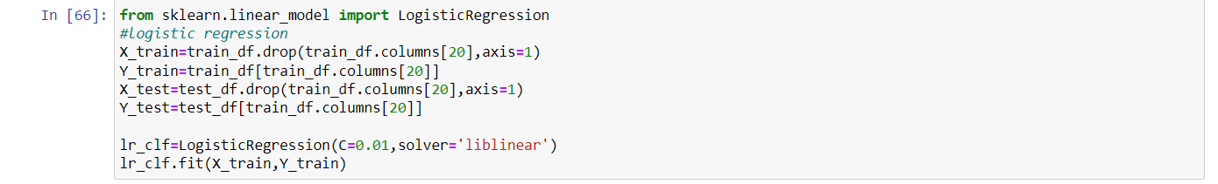
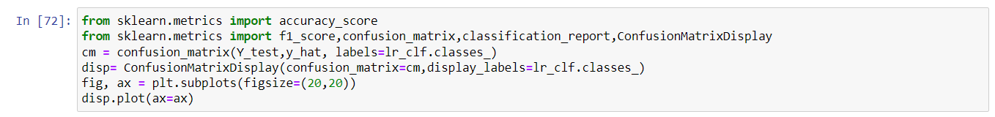
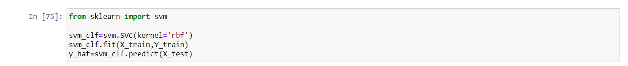
Logistička regresija
Support Vector Machine
Linear Discriminant Analysis

Slide 23
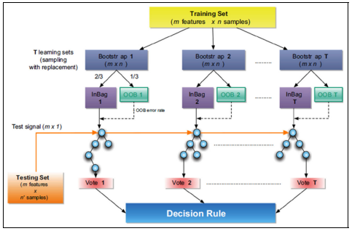
Random Forest Algorithm
Dijagram toka za random forest algorithm
(Balli, Sagbas and Peker, 2018, p. 40)

Slide 24
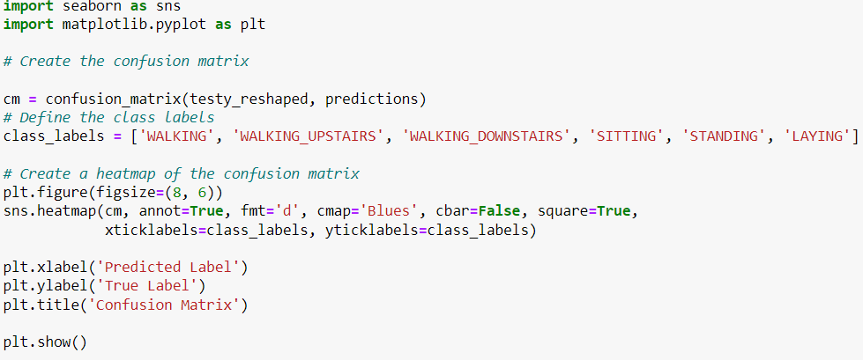
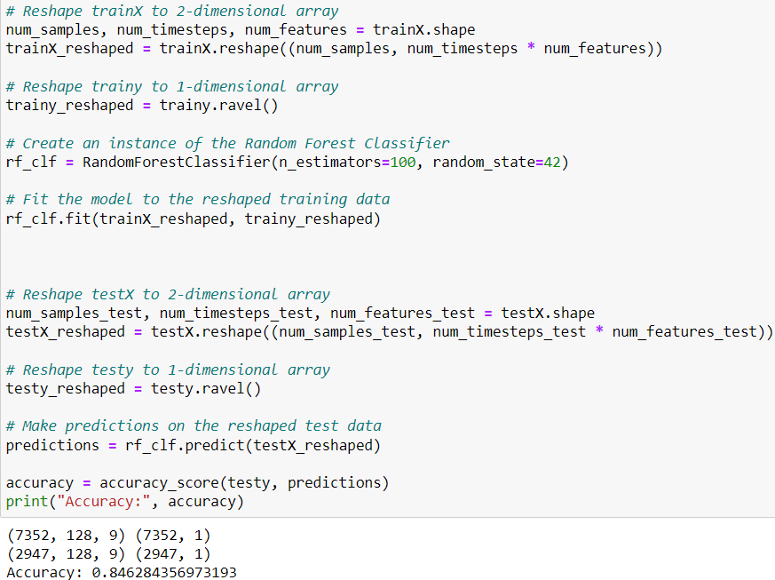
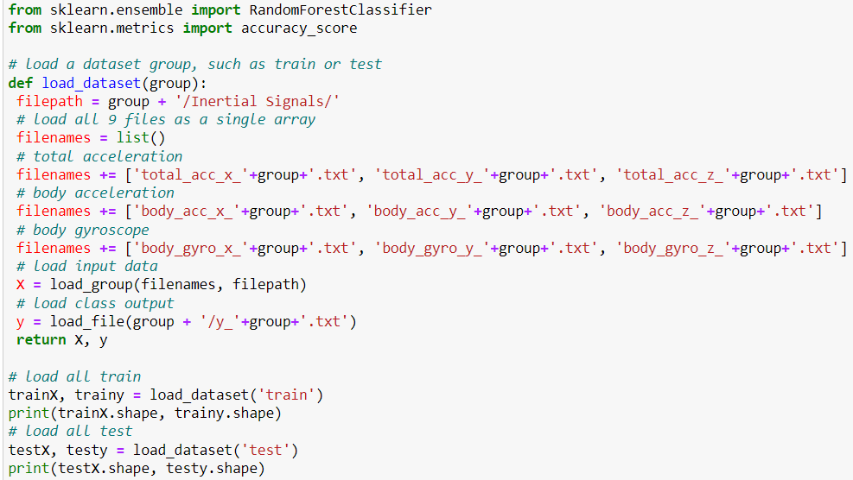
Random Forest Algorithm

Slide 25
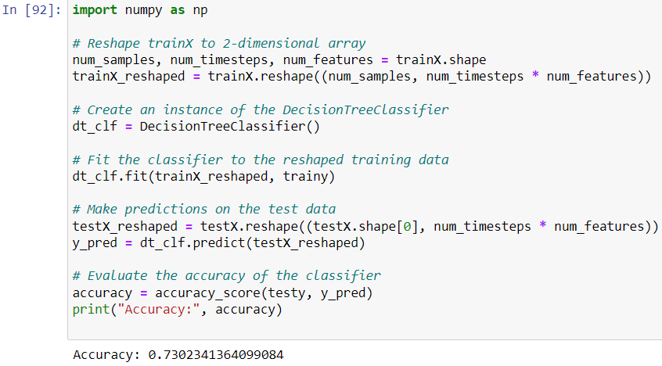
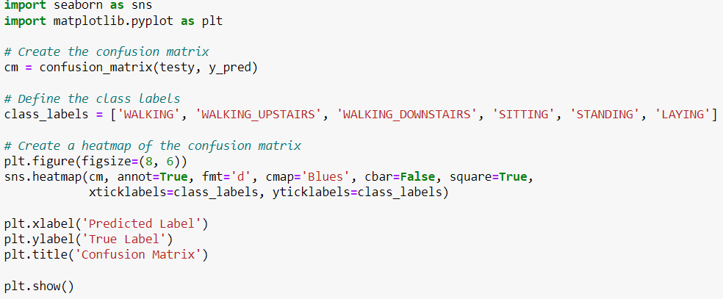
Decision Tree Algorithm

Slide 26
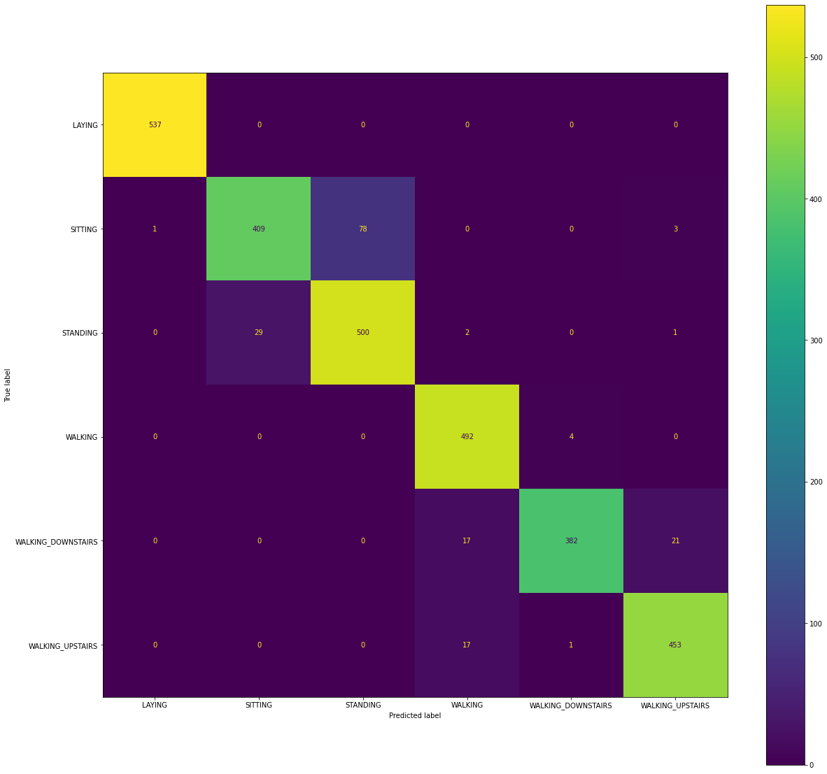
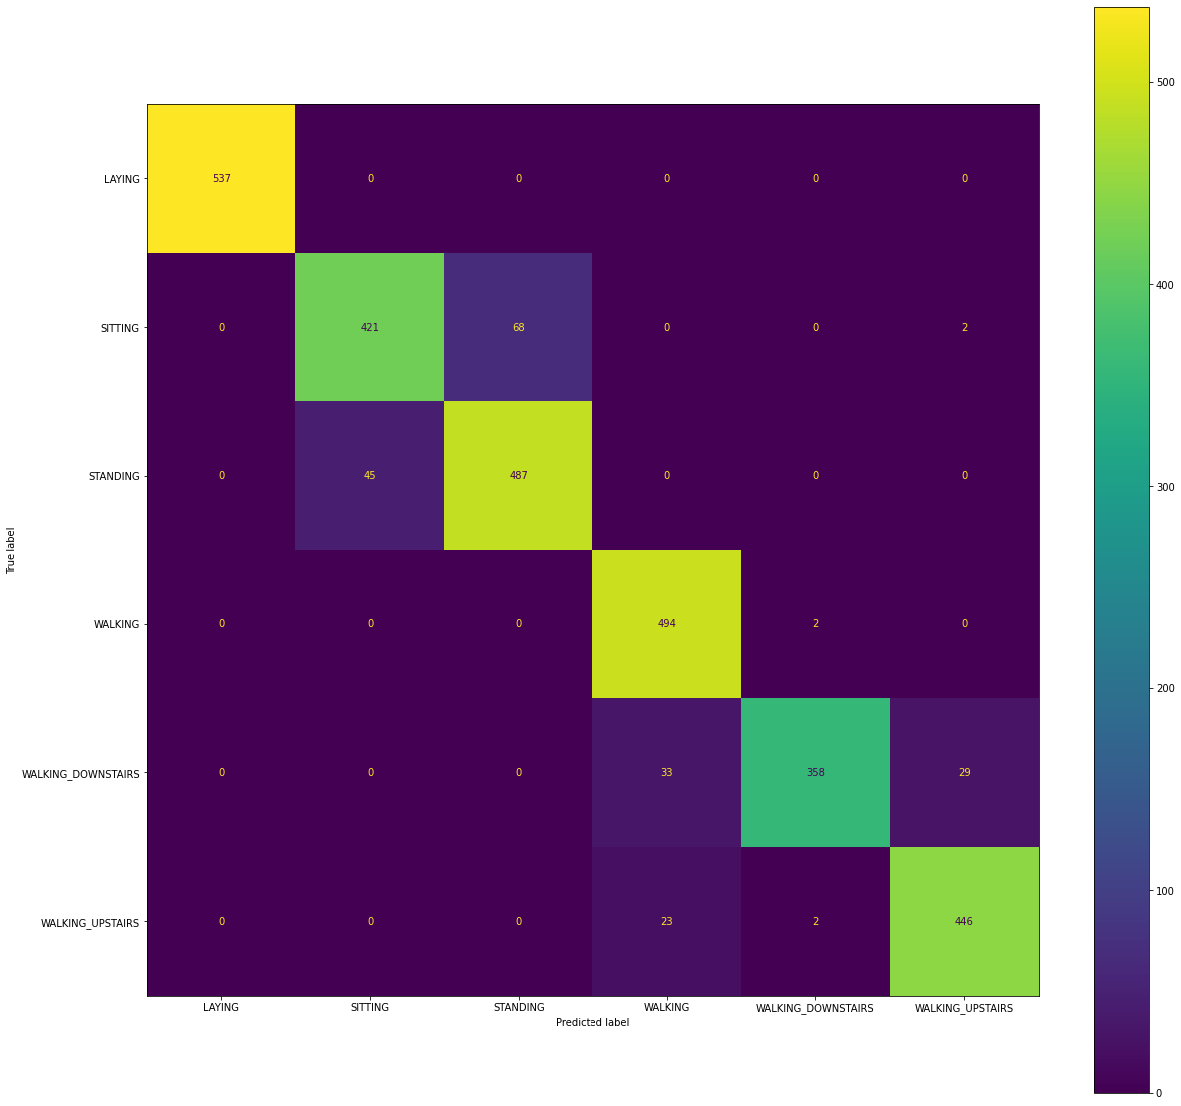
Confusion matrice
Logistička regresija
SVM

Slide 27
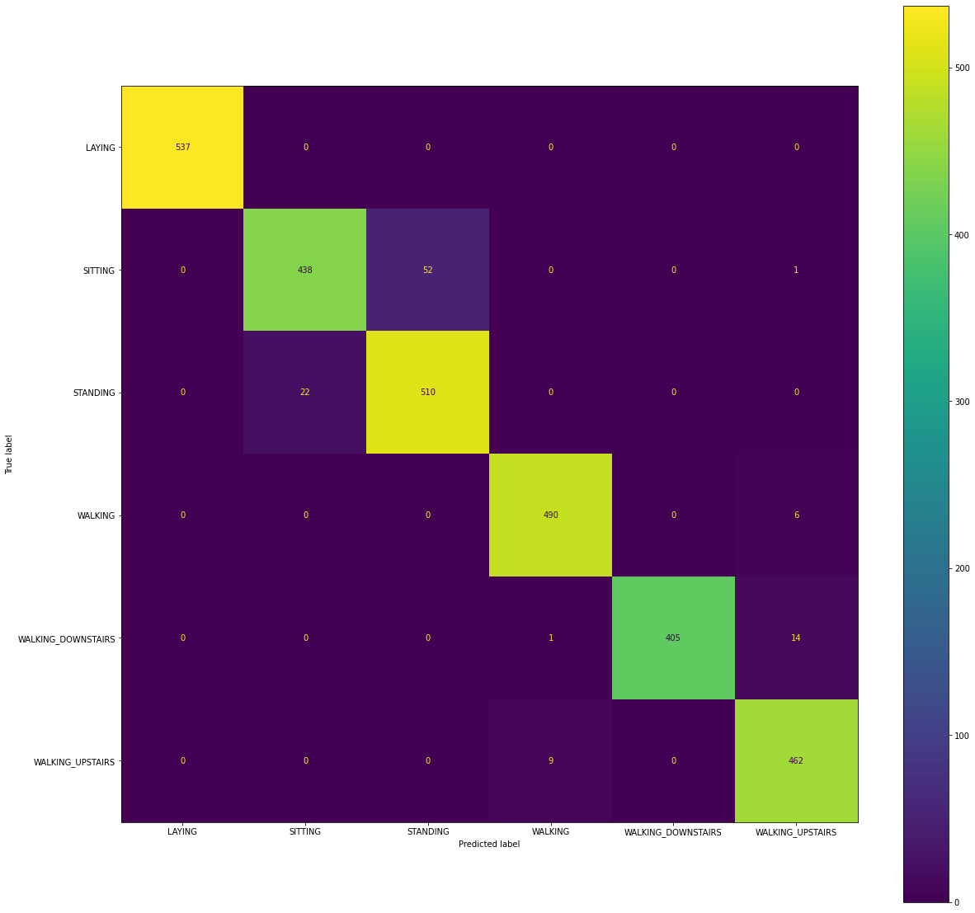
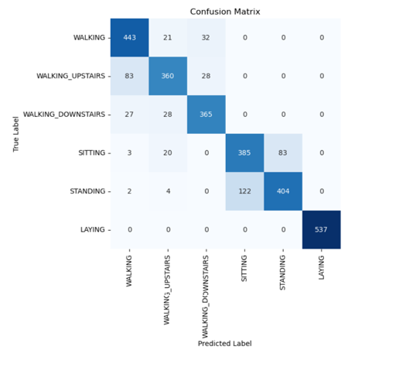
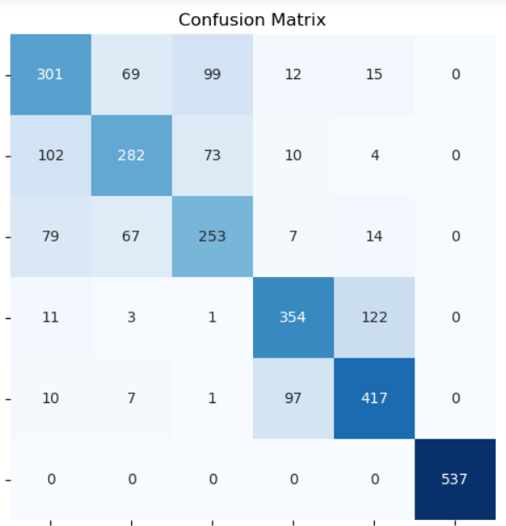
Confusion matrice
LDA
Random Forest algorithm
Decision tree algorithm

Slide 28
05
Zaključak

Slide 29
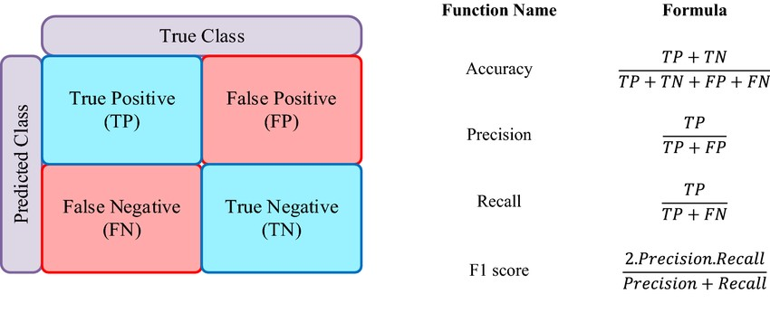
Računanje tačnosti iz confusion matrice pomoću formule
Formule za rad s confusion matricom (Raihan et al., 2023)

Slide 30
Upoređivanje rezultata
Logistička regresija | 0.9409569053274517
SVM | 0.9307770614183916
LDA | 0.9643705463182898
RFA | 0.846284356973193
DTA | 0.7302341364099084

Slide 31
Literatura
Balli, S., Sagbas, E.A., and Peker, M. (2018) “Human activity recognition from smart watch sensor data using a hybrid of principal component analysis and random forest algorithm”, Measurement and Control 2019, Vol. 52(1-2), pp.37–45.
Brownlee, J. (2018). How to Model Human Activity From Smartphone Data. [Online] Available at: https://machinelearningmastery.com/how-to-model-human-activity-from-smartphone-data/ (Accessed: 25th June 2023).
Esmaeilpour, Z. (n.d.). Human Activity Recognition. [Online] Kaggle. Available at: https://www.kaggle.com/code/zeinabesmaeilpour/human-activity-recognition/notebook (Accessed: 29th June 2023).
Raihan, M.J., Khan, M.A.M., Kee, S.-H., Nahid, A. (2023). "Detection of the chronic kidney disease using XGBoost classifier and explaining the influence of the attributes on the model using SHAP." Scientific Reports, 13. doi: 10.1038/s41598-023-33525-0.

Slide 32
Hvala na pažnji!

